Slide 1
הרצאת סמינר
תכנות מערכות דפנסיבי

Slide 2
נושאי ההרצאה
שפת C++
מבנה הזיכרון
סוגי מתקפות והגנות
פייתון
בעיות ואיומי אבטחה
מודעות = הגנה
תקשורת
פרטוקולי אבטחה ואימות
מתקפות שונות בתקשורת
אבטחת מערכת
מתקפות ודרכי מניעה
פרויקט להמחשת מערכת מאובטחת

Slide 3
שפת C++
Notes:
Echo Server

Slide 4
שפת C++ - מודל הזכרון
.text
Low Address
Function #3 stack frame
.data
.bss
Function #2 stack frame
some variable
another variable
Heap
buffer
Saved stack pointer
Saved return address
Stack
Function #1 stack frame
High Address

Slide 5
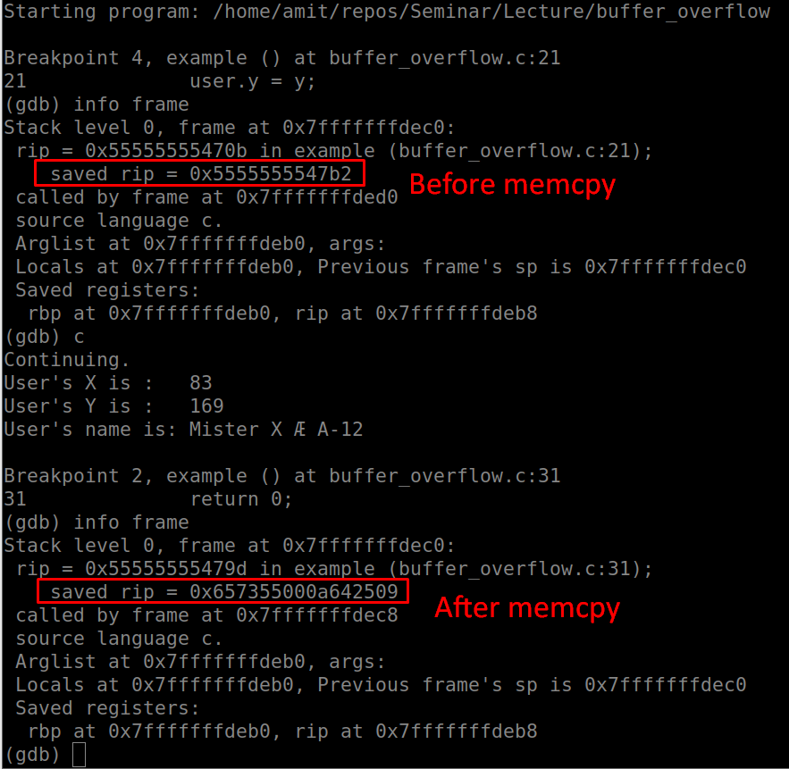
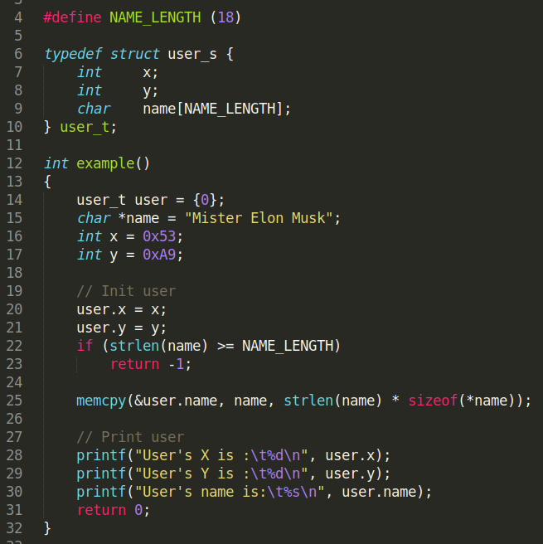
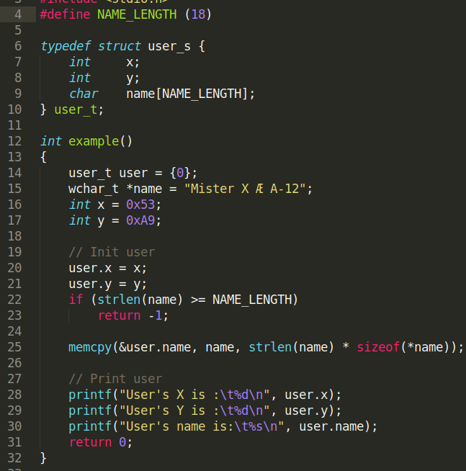
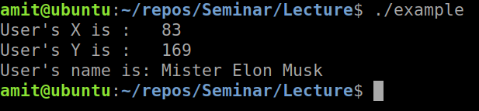
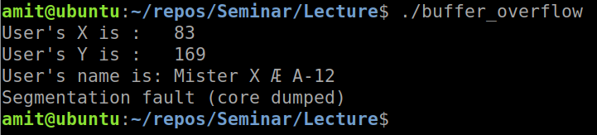
שפת C++ - Buffer Overflow
Low Address
Function #3 stack frame
x = 0x53
some variable
y = 0xA9
another variable
buffer
buffer
M | i | s | t | e | r
‘ ‘ | E | l | o | n | ‘ ‘
M | u | s | k | 0x0 | 0x0
M | 0x0 | i | 0x0 | s | 0x0
t | 0x0 | e | 0x0 | r | 0x0
‘ ‘ | 0x0 | X | 0x0 | ‘ ‘ | 0x0
Stack Pointer = 0x ???
Stack Pointer = 0xFFFD1C
Saved stack pointer
Return Address = 0x8001C
Saved return address
Return Address = 0x ???
Function #1 stack frame
High Address

Slide 6
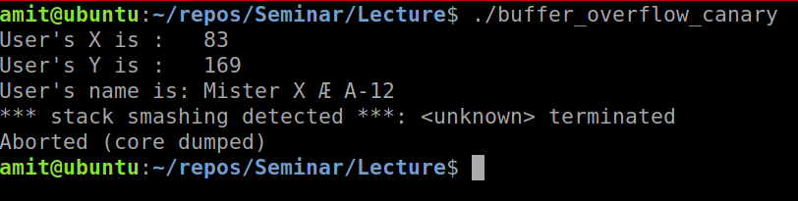
Buffer Overflow - הגנות
Low Address
Function #3 stack frame
some variable
another variable
buffer
Stack canary
Saved stack pointer
Saved return address
Function #1 stack frame
High Address

Slide 7
Buffer Overflow - הגנות
Low Address
ASLR
NX bit
Function #3 stack frame
.text
.data
some variable
another variable
.bss
buffer
Heap
Stack canary
Saved stack pointer
Saved return address
Function #1 stack frame
High Address
Stack
Notes:
Address Space Layout Randomization
No eXecute bit

Slide 8
שפת C++ - ROP
Return Oriented Programming
יכול לעקוף את ההגבלות:
NX bit – אי אפשר לכתוב קוד משלנו.
ASLR – לא יודעים היכן טעון כל segment.
Stack canary – לא ניתן לדרוס מבלי לדעת את ה-canary.
דרישות להשמשה:
Forking Server
אנחנו שולטים בגודל ה-buffer.

Slide 9
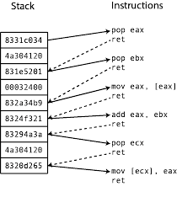
שפת C++ - ROP
Low Address
שלבים ל-ROP מוצלח:
חיפוש גודל ה-buffer.
דריסת ה-stack canary – בית אחר בית.
דריסת ה-rbp – הדלפת כתובת stack.
דריסת ה-rip – הדלפת כתובת .text
חיפוש gadget-ים:
Function #3 stack frame
some variable
another variable
buffer
Stack canary
00 | A1 | EF | 51 | B6 | 33 | C6 | 7D
0x7DC633B651EFA100
Saved stack pointer
18 | CA | 43 | 3B | D1 | FF | FF | FF
0xFFFFFFD13B43CA18
Saved return address
F4 | 86 | DA | C1 | 01 | 80 | 00 | 00
0x8001C1DA86F4
Function #1 stack frame
High Address

Slide 10
ROP – הגנות
Low Address
Reversed Stack
המחסנית מתקדמת בכיוון ההפוך.
משתנה לוקאלי של הפונקציה הנוכחית לא יכול לדרוס את כתובת החזרה של אותה הפונקציה.
חסרונות:
לא מגן לחלוטין – אם מעבירים לפונקציה מצביע למשתנה על ה-stack הוא עלול לדרוס את כתובת החזרה שלה – אך זה הרבה פחות נפוץ.
לא בכל ארכיטקטורה יש תמיכה.
במעבדי ARM מודרניים הדבר נתמך ב-Instruction Set (צריך להתאים את הקומפיילר).
במעבדי x86 אין תמיכה, אך פורסם מאמר שמראה שניתן להוסיף תמיכה בקומפיילרים עם תקורה נמוכה יחסית.
מבנה לא אופטימלי של הזיכרון, כיוון שהמחסנית וה-Heap מתקדמים לאותו כיוון.
Function #3 stack frame
some variable
another variable
buffer
Stack canary
Saved stack pointer
Saved return address
Function #1 stack frame
High Address

Slide 11
ROP – הגנות
.text
Low Address
Shadow Stack
מחסנית ששומרת רק את כתובות החזרה.
כאשר מבצעים חזרה מפונקציה (RET), משווים את כתובת החזרה שהוצאנו מה-Stack לכתובת החזרה ששמורה ב-Shadow Stack.
חסרונות:
מבנה לא אופטימלי של הזיכרון, כפי שניתן לראות באיור.
צריך shadow stack נפרד לכל thread (בדומה למחסנית).
עדיין אינה נתמכת בכל המעבדים / קומפיילרים (לא קיים ב-GCC לדוגמא).
לא תומך ב-Exception-ים בצורה טובה.
.data
.bss
Shadow Stack
Heap
High Address
Stack

Slide 12
שפת C++ - סיכום
חולשת Stack Buffer Overflow
הגנת Stack canary
הגנת ASLR
הגנת NX bit
טכניקת Return-Oriented Programming
הגנת Shadow Stack
הגנת Reversed Stack

Slide 13
שפת Python
Notes:
Echo Server

Slide 14
שפת Python
שפת High level
מאוד נוחה למשתמש
שפה מפורשת (Interpreted) ודינמית
הרבה ספריות מובנות המאפשרות פיתוח מהיר
עוד יותר ספריות חיצוניות עם תמיכה נרחבת של הקהילה

Slide 15
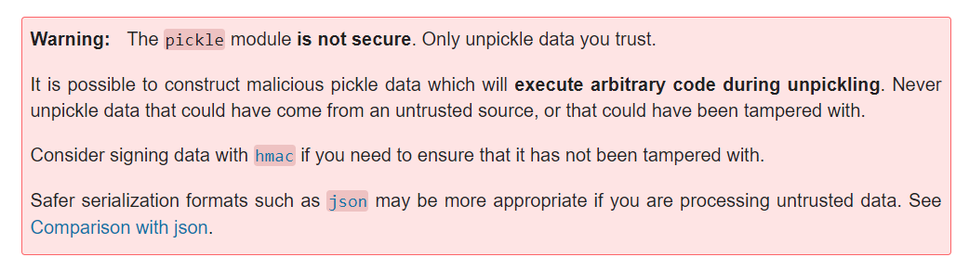
Python Deserialization
אחת הספריות המובנות של Python היא ספריית pickle
הספריה מאפשרת להמיר אובייקטים בשפה לרצף בתים וחזרה
מאוד שימושי לשמירת אובייקטים בזיכרון או לשליחה שלהם ברשת
מפתח שאינו בקיא בשפה עלול להניח שמכיוון שהספריה מובנית היא אינה יכולה להוות בעיית אבטחה.
הנחה שכזאת היא שגויה!

Slide 16
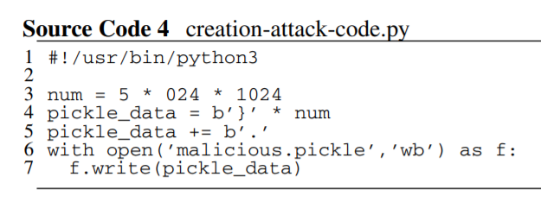
Python Deserialization
כפי שנכתב בתיעוד, שימוש לא בטוח בספריה עלול להוביל ל-Arbitrary Code Execution.
אומנם, חשוב לשים לב שזוהי לא הבעיה היחידה של הספריה!
השרת אשר מריץ את פעולה ה-unpickle ב-sandbox (כדוגמאת docker) אומנם לא חשוף ל-Arbitrary Code Execution על ה-host, אבל ניתן לבנות פקאטת מידע קטנה יחסית שתגרום לשרת לנצל כמות זיכרון גדולה מאוד.
דבר כזה עלול להוביל לשימוש נרחב במשאבי הזיכרון של השרת וכתוצאה מכך למניעת השירות שלו (DOS).
שני חוקרים מאוניברסיטת דנקי ביפן גילו כיצד לנצל את מנגנון הפרסור של pickle כדי למקסם את צריכת הזיכרון של קוד השרת הנתקף:
כל תו '{' מוגדר ע"י ספריית pickle כ-dict.
כל dict כזה צורך 224 בתים בזיכרון.
גודל ההודעה הוא 5MB.
גודל הזיכרון הנצרך בשרת גדול מ- 1GB !

Slide 17
Python Deserialization
פתרונות אפשריים:
לא להשתמש ב-pickle, במיוחד כשהמידע שאותו מפרסרים הגיע ממקור לא אמין.
אם התיעוד של פייתון אומר שהוא מסוכן, זה כבר עלול להדליק נורה אדומה על השימוש בספריה.
אם בכל זאת יש צורך במנגנון של deserialization, ניתן להשתמש באחד מהבאים:
Json – אם המידע המתקבל הוא טיפוס מוגדר בשפה ואינו אובייקט גנרי.
pickletools.dis – פונקציה אשר מאפשרת לבדוק תקינות של מידע לפני שעושים לו unpickle.
Hickle – ספריה חיצונית אשר מטרתה לשמש כתחליף בטוח לספריית pickle.
יש לה API דומה ופונקציונאליות נרחבות יותר.

Slide 18
Poisoned Packages
כידוע, פייתון היא שפה דינמית. על כן, היא משתמשת בספריות הנטענות בצורה דינמית תוך כדי ריצת התוכנה, בדומה לטעינה של DLL או SO.
לרוב, DLL-ים ו-SO-ים שמורים במקומות אשר דורשים השראות מנהל בשביל לשנות אותם.
בפייתון, ישנו מקום שבו המשתמש יכול להתקין את הספריות של השפה, ללא צורך בהרשאות מנהל להתקנת הספריה.
תוקף זדוני יכול לשנות את קוד הספריה ובעזרתה להשיג חולשת PE.
בנוסף, ישנן הרבה ספריות phishing שמתחקות לספריות נפוצות ומוכרות שקיים בהם backdoor או משהו אחר שמטרתו לפגוע במי שמוריד אותן.
לדוגמא: קיימת ספריה זדונית בשם urlib3, אשר מתחקה לספריה המקורית urllib3.
לפחות הייתה קיימת, מורידים את הספריות הללו משרתי pypi, אבל ספריות דומות ממשיכות לצוץ מידי פעם.

Slide 19
Poisoned Packages
פתרונות אפשריים:
לוודא הרשאות מתאימות לספריות המותקנות.
להשתדל לא להריץ תוכנות בהרשאת מנהל (עד כמה שניתן).
לוודא את תקינות הספריות ע"י hash-ים של הקבצים.
לוודא שמתקינים את הספריה הנכונה.

Slide 20
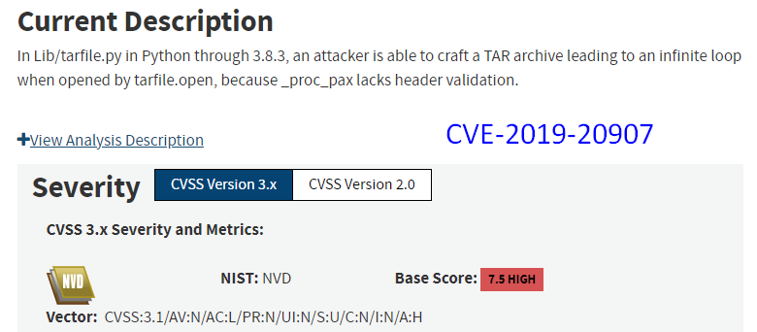
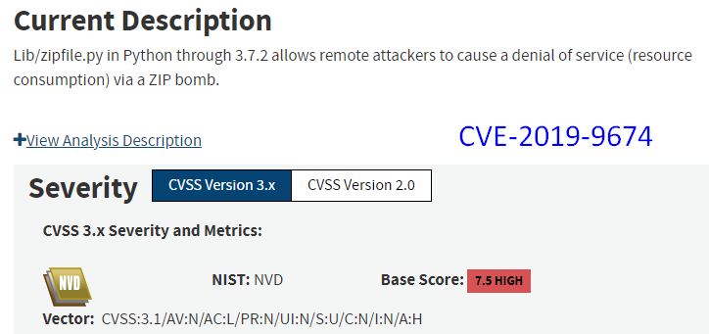
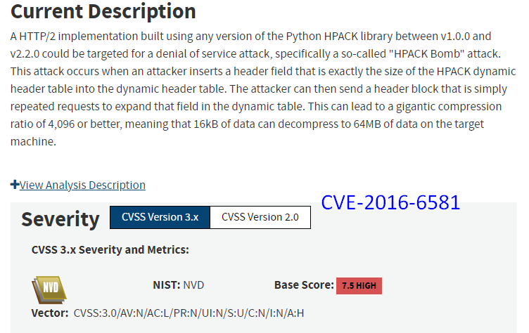
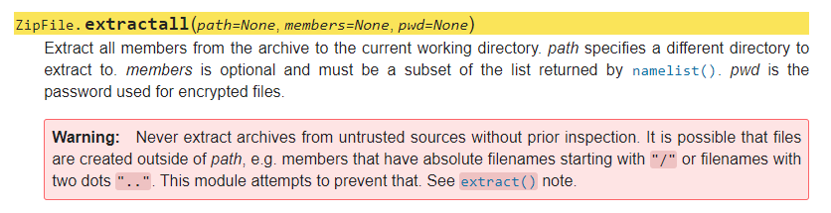
Vulnerabilities - Extractions
מסתבר שדחיסה וכיווץ זה חולשתי
מאוד
נמצאו מספר חולשות בספריות מוכרות ומובנות של פייתון עם השנים.
חלקן נמצאו בגרסאות מאוד עדכניות שנמצאות בשימוש נרחב גם היום!
מעבר לחולשות שנמצאו, ישנן פונקציות מסוימות שמוגדרות כמסוכנות וצריך להזהר בשימוש בהן:

Slide 21
Vulnerabilities - Functions
Eval is evil
עוד פונציות מסוכנות:
exec
os.system
input (פייתון 2)
Subprocess: check_call, check_output, Popen וכו'...
Shutil: rmtree, copytree, copy* וכו'...
עוד ועוד...

Slide 22
Vulnerabilities - Protection
פתרונות אפשריים:
לעדכן, ושוב לעדכן...
להיות מודעים לאבטחה ולקרוא את התיעוד.
לבדוק מידי פעם על חולשות חדשות שנמצאו בסיפריות הנמצאות בשימוש.
לוודא תקינות קלט.

Slide 23
Problem Demonstration
Notes:
Echo Server

Slide 24
Solution #1 - Threads

Slide 25


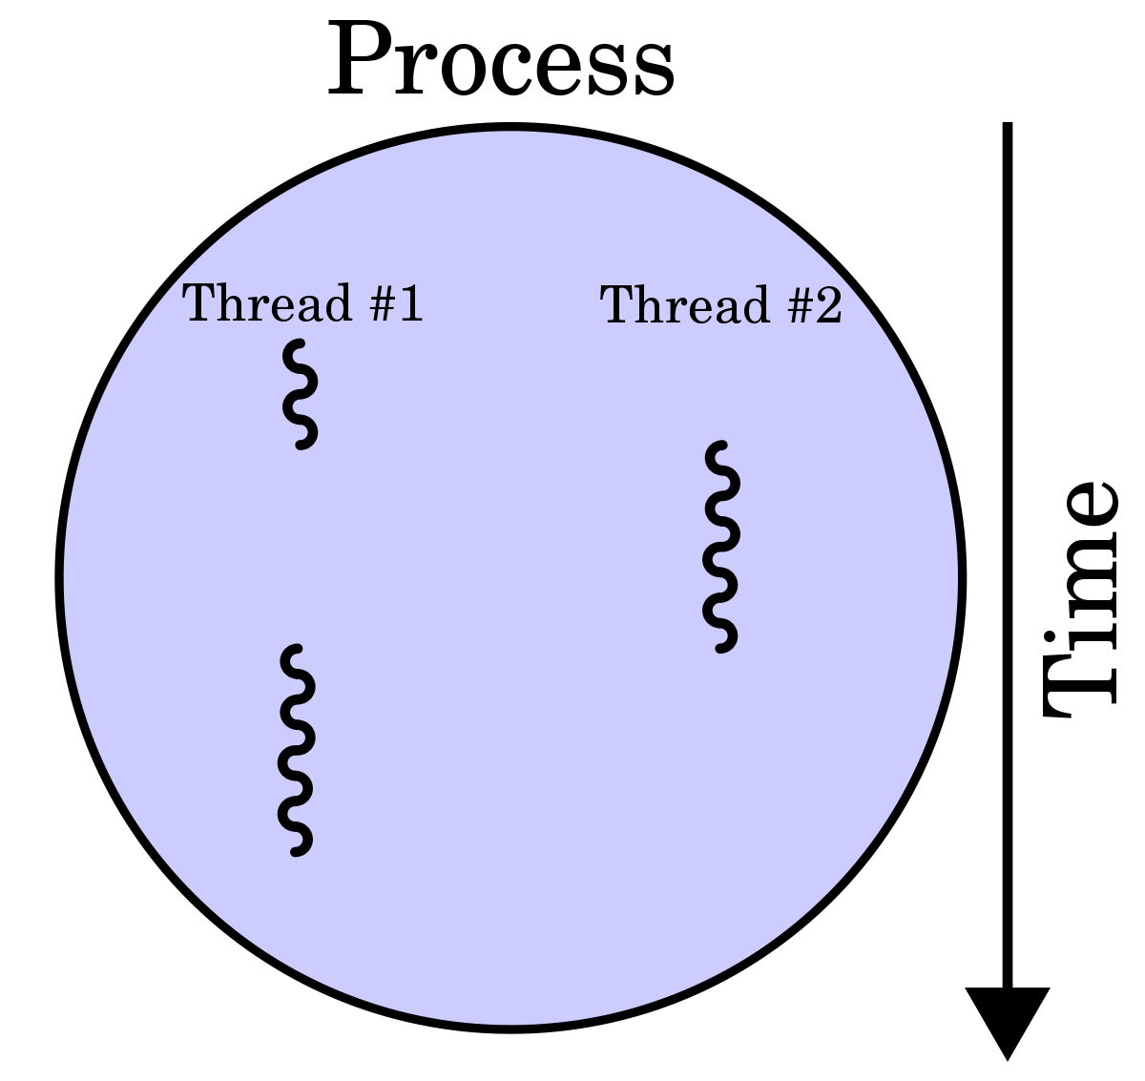
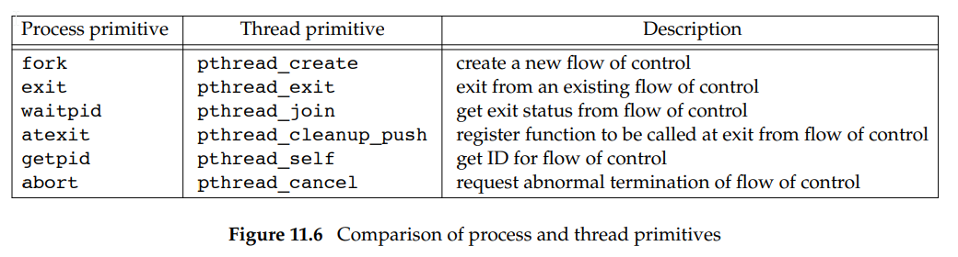
Threads
pthread library
int pthread_create(pthread_t *thread, const pthread_attr_t *thread_attributes, void *(*start_routine) (void *), void *arg);
int pthread_join(pthread_t thread, void **retval);
From Advanced Programming in the UNIX ® Environment
Notes:
thread – The thread ID (mostly an int, but could be struct)
Thread_attributes – Some attributes of the thread
start_routine – The function to run on start
arg – The argument passed to start_routine

Slide 26
Threads - Demonstration
Notes:
Threads

Slide 27
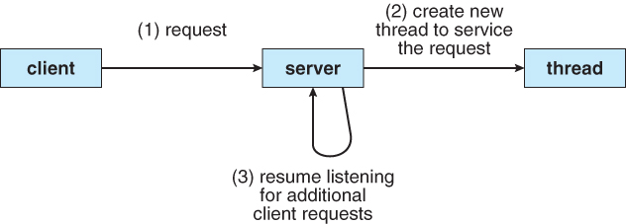
Threads
Each client get it’s own thread.
The main thread listens for incoming client requests.
Notes:
Show “Echo Server”

Slide 28
Threads - Demonstration
Notes:
Threaded Echo Server

Slide 29
Solution #2 - Select

Slide 30
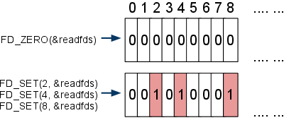
Select
int select(int nfds, fd_set *readfds, fd_set *writefds, fd_set *exceptfds, struct timeval *timeout);
void FD_CLR(int fd, fd_set *set);
int FD_ISSET(int fd, fd_set *set);
void FD_SET(int fd, fd_set *set);
void FD_ZERO(fd_set *set);
Notes:
nfds = maximum fd number + 1 (not count!)
Return value of select: number of fd’s waiting for IO
fd sets bits are updated according to the fds that are waiting for action.

Slide 31
Select - Demonstration
Notes:
select

Slide 32
Solution #3 - Poll

Slide 33
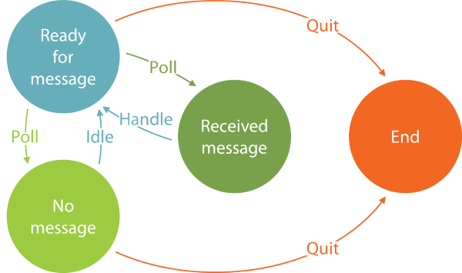
Poll
int poll(struct pollfd *fds, nfds_t nfds, int timeout);
struct pollfd {
int fd; /* file descriptor */
short events; /* requested events */
short revents; /* returned events */
};
POLLIN, POLLOUT, POLLHUP, …
POLLRDHUP – since Linux 2.6.17
Notes:
nfds = number of elements in fds array
Return value of poll: number of fd’s waiting for IO
Revents is updated according to the fds that are waiting for action.

Slide 34
Poll - Demonstration
Notes:
poll

Slide 35
Tips & Tricks
epoll function – wait for event, not IO.
ppoll, pselect functions – wait for either a fd or a signal.
Avoids deadlock by atomic operations, see ‘man pselect’.
select in python is FUN!

Slide 36
Broadcast

Slide 37
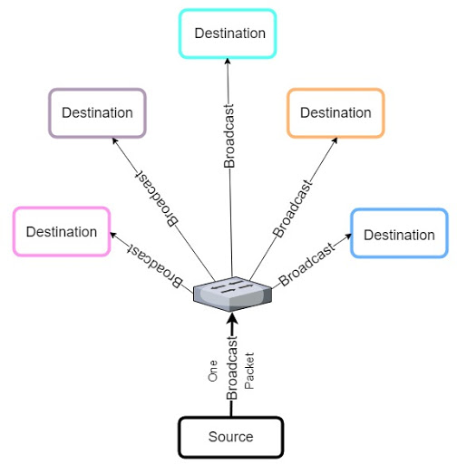
Broadcast
Sending a message to all network stations.
Allows clients to find servers, or server to identify themselves in the network.
Usually, routers are configured to not forward a broadcast beyond the LAN.
Overloading the network with broadcasts can slow network communication.
This is called a broadcast storm.
Use with cautious!

Slide 38
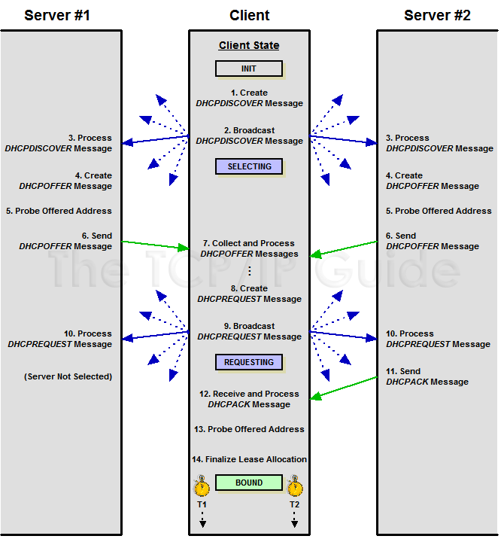
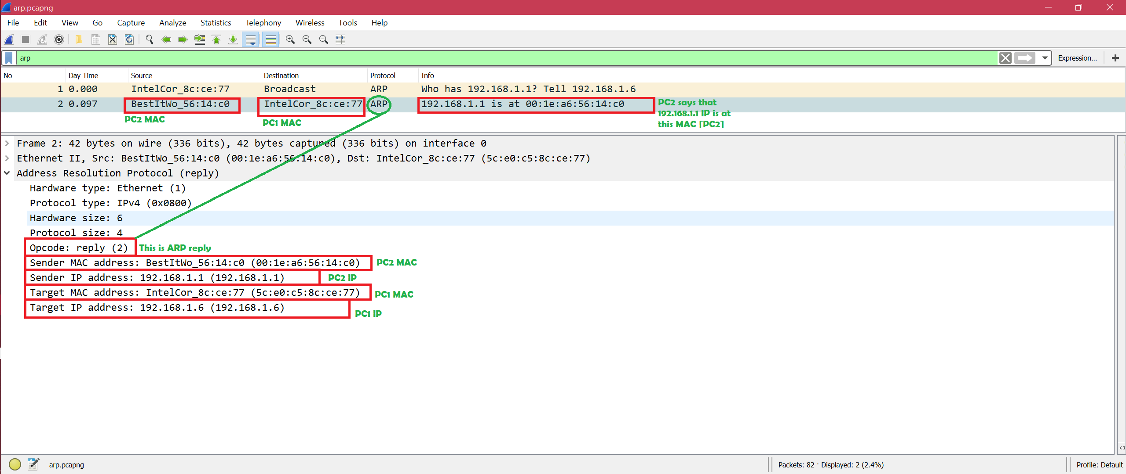
Broadcast Examples
DHCP
Discover
Discover
ARP
Offer
Offer
Request
Request
Ack
Another Examples: NetBIOS, WOL

Slide 39
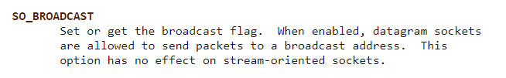
Broadcast
To send a UDP broadcast:
int enabled = 1;
setsockopt(socket_fd, SOL_SOCKET, SO_BROADCAST, &enabled, sizeof(enabled));
To send lower layered broadcast (ARP):
Use raw sockets.
Notes:
SO_BROADCAST flag
SOL_SOCKET – Changing an option for the socket

Slide 40
Broadcast - Demonstration
Notes:
broadcast

Slide 41
Sources
Beej's Guide to Network Programming
Advanced Programming in the UNIX ® Environment
https://github.com/amit-sides/MultithreadedServers
?

